Slide 1
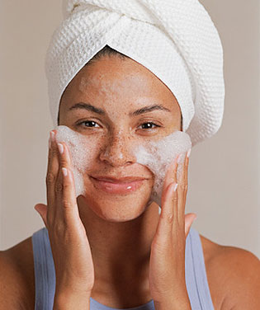
Me lavo con __________________.
Jabón b. maquillaje
Despertador c. inodoro
A

Slide 2
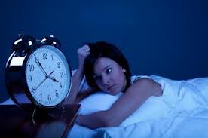
2. En la noche a veces es difícil _______________
a causa de los ruidos de los carros.
a. Dormirme b. me duermo
Levantarme d. me levanto
A

Slide 3
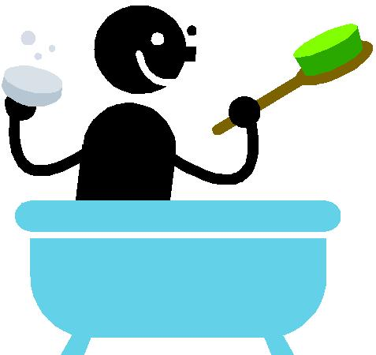
3. A algunas personas les gusta ducharse, pero a mi
abuelo le gusta ____________________.
a. bañarse b. se baña
c. cepillarse d. se cepilla
A

Slide 4
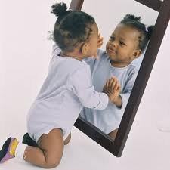
4. Puedo ver a mi misma en _______________.
a. La toalla b. el espejo
c. La ducha d. el lavabo
B

Slide 5
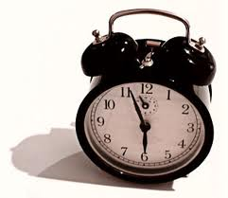
5. Todos los días Ramón ____________
a las seis de la mañana.
a. Se pone b. ponerse
c. Se despierta d. despertarse
C

Slide 6
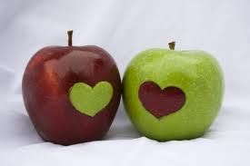
6. ¿Cómo se dice “I like apples”?
a. Yo gusto las manzanas.
b. Yo gusta las manzanas.
c. Me gusta las manzanas.
d. Me gustan las manzanas.
D

Slide 7
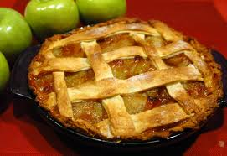
7. ¿Cómo se dice “I liked the pie”?
a. Yo gusté el pastel.
b. Yo gustaba el pastel.
c. Me gustó el pastel.
d. Me gusta el pastel.
C

Slide 8
8. ¿Cómo se dice “I loved the music”?
Yo encanta la música.
Me encantó la música.
Yo encanto la música.
Me encanta la música.
B

Slide 9
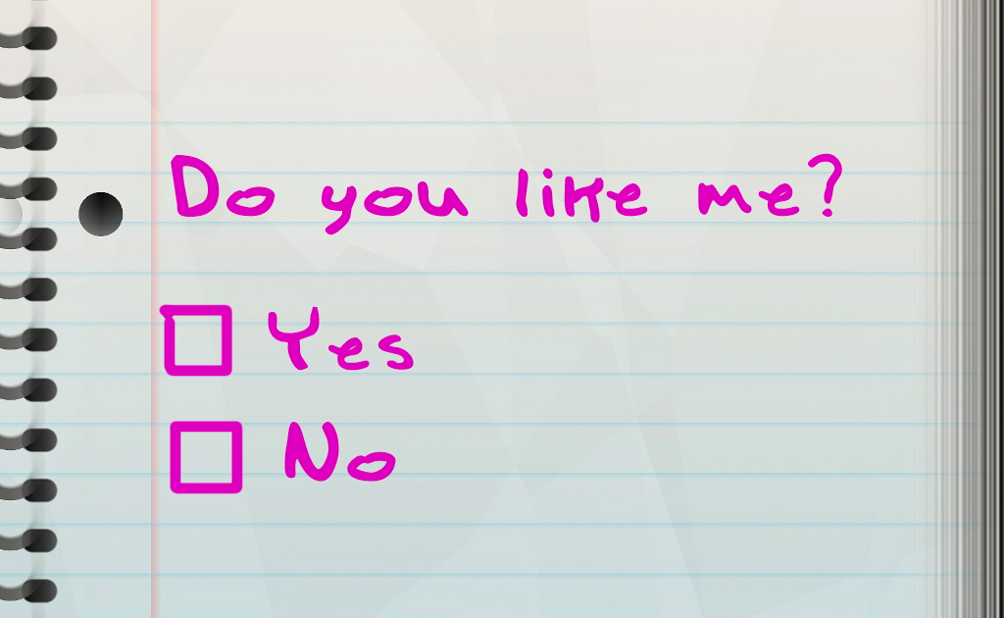
9. ¿Cómo se dice “I please you”? (You like me)
a. Me gustas. b. Te gusto.
c. Yo gustas. d. Tú gusta me.
B

Slide 10
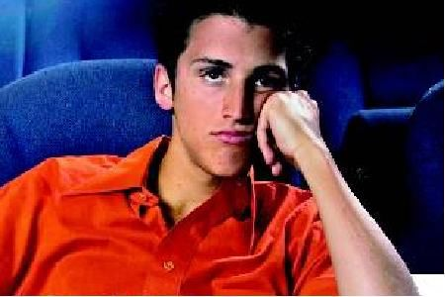
10. ¿Cómo se dice “This movie bores me”?
Esta película aburreme.
Esta película me aburre.
Esta película me aburro.
Esta película aburriendome.
B

Slide 11
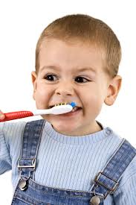
11. Todos los días yo _________________
los dientes.
a. Me afeito b. me cepillo
c. Yo afeito d. yo cepillo
B

Slide 12
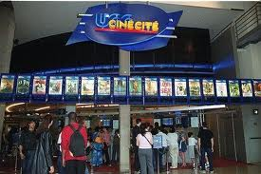
12. ¿Con quién ______________ tú al cine?
a. fui b. fuiste
c. Fue d. fuimos
B

Slide 13
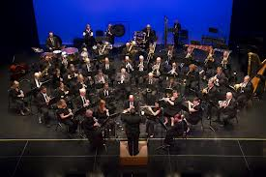
13. Pablo: ¿Quién fue al concierto anoche?
María: _____________ fue.
a. Algo b. Nadie
c. Alguno d. Nunca
B

Slide 14
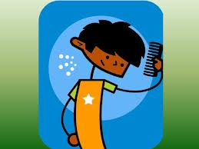
14. Rafael ______________________ todos los días.
Peinarse
Le peina
Se peina
Se peinar
C

Slide 15
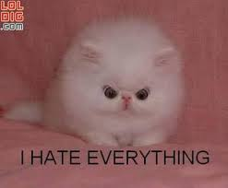
15. ¿Cómo se dice “I don’t like anything”?
No me gusta nada.
No me gusta algo.
No me gusta alguno.
No me gusta ninguno.
A

Slide 16
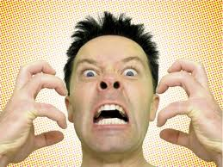
16. ¿Cómo se dice “That bothers me”?
Eso me molesto.
Eso yo molesta.
Eso molesta me.
Eso me molesta.
D

Slide 17
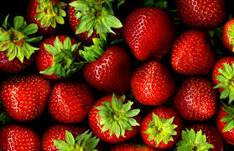
17. José: Me encantan las fresas.
Jorge: ¡A mí _____________!
Tampoco
También
Nadie
alguno
B

Slide 18
¿¿¿TAPA???
18. ¿Qué es una tapa?
Es un instrumento musical en Perú.
Es una bebida alcohólica en Argentina.
Es algo pequeño de comer en España.
Es un mueble en una sala.
C

Slide 19
19. ¿Qué es la siesta?
a. Es lo que se hace para celebrar un
cumpleaños.
b. Es un tiempo cuando muchas tiendas
cierran y las familias comen juntos y
algunas personas duermen.
c. Es una bebida popular en España.
d. Es la ropa que se usa para dormir.
B

Slide 20
20. ¿Dónde empezó la costumbre de
la siesta?
En Asia
En Sud América
En el área del Medeteráneo
En México
C

Slide 21
21. ¿Dónde se dice “Qué hacés vos” instead of
“Qué haces tú”?
Chile b. Mexico
c. Bolivia d. Argentina
D

